Slide 1

מצגת הסבר
אשכול גליל מזרחי
לנושא פינוי פסולת בניין

Slide 2
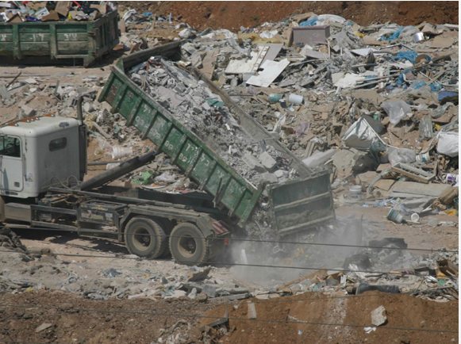
רקע
רקע-
הוועדה פועלת על פי נוהל פינוי פסולת של הגנת הסביבה עם מנהל התכנון לנושא הפניית פסולת בנייה לאתרי טיפול וסילוק פסולת מוסדרים.
וזאת בהתאם לסעיף 56 )א() 2( לתקנות התכנון והבנייה )רישוי בנייה(, תשע"ו- 2016
השלבים בהם נדרש בעל ההיתר להעביר אישורים לוועדה הם :
בשלב בקשה לאישור תחילת עבודות- לאחר קבלת היתר
נדרש להציג טופס תחשיב פינוי פסולת +אישור התקשרות עם מטמנה מורשית .
שלב תעודת גמר- על בעל ההיתר להציג אישור הטמנה בפועל לפינוי פסולת בדומה למ"ר בנייה שהוצע בשלב תחילת עבודות .

Slide 3
השינוי
מהות השינוי-
הוחלט בהחלטת מליאה מיום 25/05/2025 על שילוב הוועדה מול אשכול גליל מזרחי וזאת בהסכמת הרשויות
( ראש פינה, חצור הגלילית, יסוד המעלה )
שאר הרשויות ( טובא זנגריה ומטולה על פי הנוהל הישן) .
יובהר כי התושב לא יהיה חייב להשתמש בשירותי האשכול לצורך ביצוע פינוי , אלה רק לצורך בקרה על התהליך ע"י האשכול עד שתהיה חקירה סדורה .

Slide 4


התהליך
תעודת גמר
קבלת אישורי הטמנה בפועל
ממטמנה מורשית
לאחר חתימת האשכול
תחילת עבודות
טופס 9-
טופס וועדה+ אשכול
על פי נוהל פינוי פסולת
יתקבל לאחר חתימת האשכול
אישור התקשרות עם מטמנה מורשית
יתקבל לאחר אישור האשכול

Slide 5
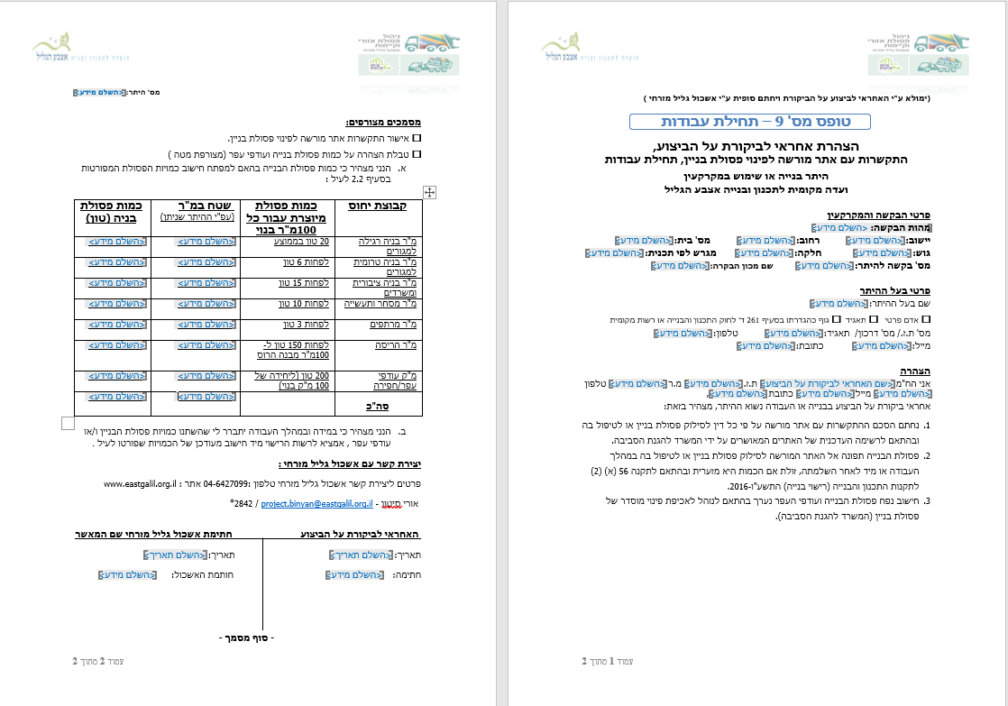
טופס 9

Slide 6
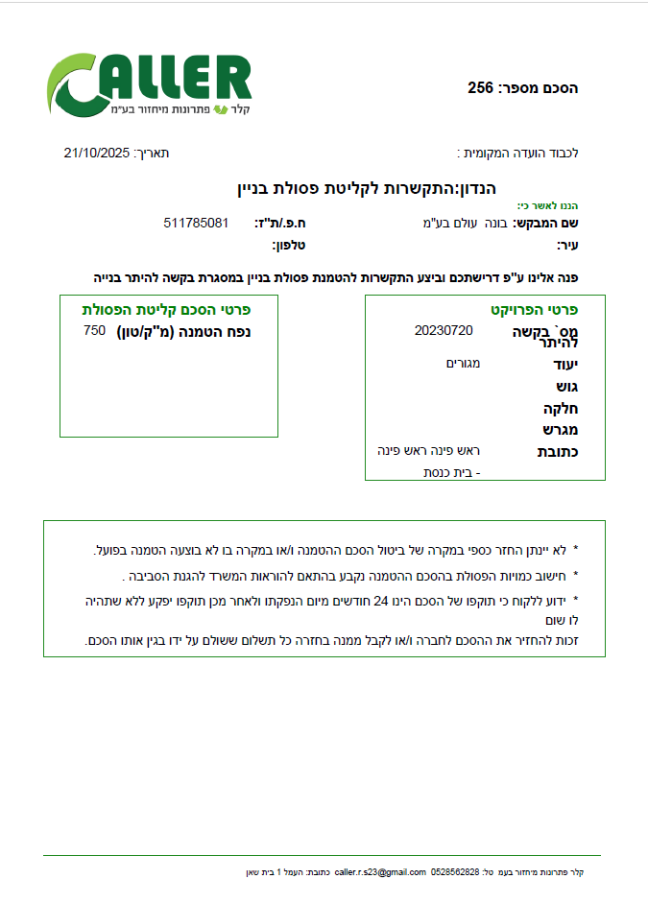
אישור התקשרות
מטמנה מורשית

Slide 7



שרשרת הטיפול בפסולת הבניין - תרשים
התיקון המוצע ברוח החוק
אשכול גליל מזרחי
רישיון למפעיל מורשה
אשכול גליל מזרחי
אישור להצבת מכולה
מוביל רשום
אתרי טיפול
מפעיל מורשה ורשום למחזור וסילוק
רשום
רשום
יצרן פסולת
חוזה שירות
חוזה שירות
תשלום עבור
טיפול
תשלום עבור
הובלה
חומרי בנייה ממוחזרים
מנגנון תשלומים דיגיטלי לקבלנים
תשלום עבור שירותי סילוק פסולת לאשכול

